Slide 1
ОБРАБОТКА ЦВЕТНЫХ ИЗОБРАЖЕНИЙ Никитин Андрей Александрович

Slide 2
Основы теории цвета
Первичные и вторичные основные цвета световых источников и красителей.

Slide 3
Цветовые модели
RGB — Red (красный), Green (зеленый), Blue (синий);
CMYK— Cyan (голубой), Magenta (пурпурный), Yellow (желтый), blacK (черный);
YCrCb
HSI— Hue (цветовой тон), Saturation (насыщенность), Intensity(интенсивность).
Lab

Slide 4
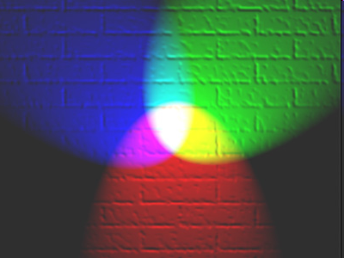
Цветовая модель RGB
Схематическое изображение цветового куба RGB.

Slide 5
Цветовая модель RGB
Число битов, используемых для представления каждого пикселя в RGB-пространстве, называется глубиной цвета.
Суммарное число всевозможных цветов в 24-битовом RGB-изображении составляет (2⁸)³ = 16777216.
24-битовый цветовой куб RGB

Slide 6
Фиксированные RGB-цвета
216 цветов, которые являются общими для большинства систем.
216 вариантов цвета можно формировать по-прежнему из трех RGB-компонент, но каждая из которых может принимать лишь 6 возможных значений: 0, 51, 102,153, 204 или 255.

Slide 7
Фиксированные RGB-цвета
Палитра 216 фиксированных RGB-цветов.

Slide 8
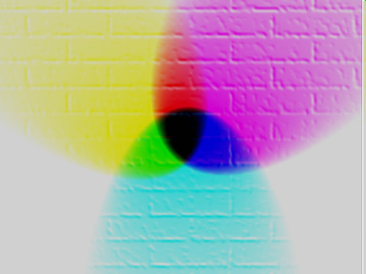
Цветовая модель CMYK
Субтрактивная модель (из белого вычитаем)
цветовая модель CMY расширяется до модели CMYK, содержащей четвертый основной цвет — черный.

Slide 9
Цветовая модель HSI
HSI— Hue (цветовой тон), Saturation (насыщенность), Intensity(интенсивность).

Slide 10
Цветовая модель HSI

Slide 11
Преобразование цветов из системы RGB в систему HSI
Цветовой тон H для каждого пикселя, заданного в RGB-формате изображения, определяется по формуле
где
Насыщенность S дается выражением
Интенсивность I дается выражением

Slide 12
Преобразование цветов из системы HSI в систему RGB
RG-сектор
(0° ≤ H < 120°)
GB-сектор
(120° ≤ H < 240°)
BR-сектор
(240° ≤ H ≤ 360°)

Slide 13
Обработка изображений в псевдоцветах
Квантование по яркости
(а) Монохромное изображение фантома щитовидной железы.
(б) Результат квантования по яркости (по плотности) на восемь цветов.

Slide 14
Обработка изображений в псевдоцветах
(а) Полутоновое изображение, яркость которого соответствует среднемесячному количеству осадков.
(б) Шкала соответствия цветов и значений яркости.
(в) Изображение, полученное в результате цветового кодирования.
(г) Увеличенное изображение части Южной Америки.

Slide 15
Обработка изображений в псевдоцветах
а) Цветное изображение, полученное при использовании изображений в качестве красной, зеленой и синей компонент RGB-изображения.
б) Изображение, полученное аналогично, с той разницей, что в качестве красной компоненты использовано изображение в ближнем инфракрасном диапазоне

Slide 16
Изменение интенсивности изображения
(а) Исходное изображение. (б) Результат увеличения его интенсивности на 30 % (k = 0,7). (в)—(д) Функции преобразования для моделей RGB, CMY и HSI.

Slide 17
Цветовое дополнение
Дополнительные цвета на цветовом круге

Slide 18
Цветовое дополнение
(а) Исходное изображение.
(б) Функции преобразования цветового дополнения.
(в) Цветовое дополнение изображения (а), посчитанное на основе функций преобразования RGB-модели. (г) Приближение для RGB-изображения цветового преобразования, посчитанное на основе функций преобразования HSI-модели

Slide 19
Вырезание цветового диапазона
Преобразование, которое вырезает диапазон красных цветов внутри (а) куба в RGB-пространстве с длиной грани W = 0,2549 и с центром в точке (0,6863, 0,1608, 0,1922), и (б) сферы в RGB-пространстве радиусом R0 = 0,1765 и центром в той же точке. Цвет пикселей, значения которых лежат вне данных куба или шара, заменен серым, равным (0,5, 0,5, 0,5)

Slide 20
Спасибо за внимание!

Slide 21
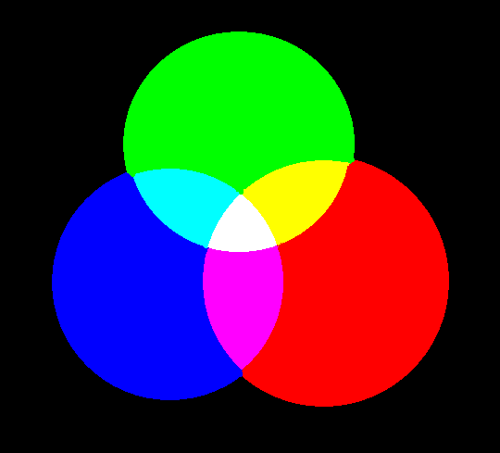
Задание 1
Осуществить переход от RGB к HSI
В области цветового тона изменить красную и зелёную область на [0.4,0.6,0.8] от максимального значение (например 255*0.4) цветовой области
Насыщенность пурпурной области уменьшить в [2,3,4] по сравнению с первоначальным значением
Интенсивность в белой области в центре уменьшить в [2,3,4] раза
Осуществить обратный переход

Slide 22
Задание 2
С помощью гиперспектрального сканера получить изображение тестовой сцены.
Из сформированного изображения выделить спектральную зависимость для объекта интереса[синий,красный,оранжевый шарик].
Расширить значение области до +-5% относительно значения в слое.
Сделать поиск второго объекта со схожим спектральным диапазоном с помощью вырезания диапазона, оставшееся пространство сделать [чёрным,серым,белым].
Оценить пространственное положение центра второго объекта.

Slide 23
Вопросы
Цветовые модели?
Что такое псевдоцвета привести?
Что такое цветовые дополнения привести пример?
Что такое гиперкуб и гиперсфера?

Slide 24
Итог
Для итоговой оценки необходимо представить:
Изображения из заданий 1 и 2
Координаты положения на изображения объекта 2
Устные ответы на вопросы
Оценка формируется следующим образом: исходная оценка 8, за сдачу задания в день лекции +1 балл. -2 балла за сдачу задания через 2 недели.-4 балла за сдачу задания через 3 недели.
Для получения +2 баллов после сдачи итоговой работы можно получить дополнительную задачу.

